Slide 1



社交网站成果演示

Slide 2

CONTENT
01.
03.
网站目标人群
网站功能具体截图
02.
网站功能

Slide 3

01
网站目标人群

Slide 4
网站目标人群
该社交网站旨在为用户提供一个良好的交流平台，针对于需要网上交友沟通的人群进行服务。

Slide 5
02
网站功能

Slide 6




网站功能
前台功能
用户登录
用户注册
用户发表日志
用户上传照片
更改个人资料
添加朋友及留言
发布娱乐信息
后台管理
会员管理
内容管理（照片、日志、留言等）

Slide 7
03
网站功能具体截图

Slide 8
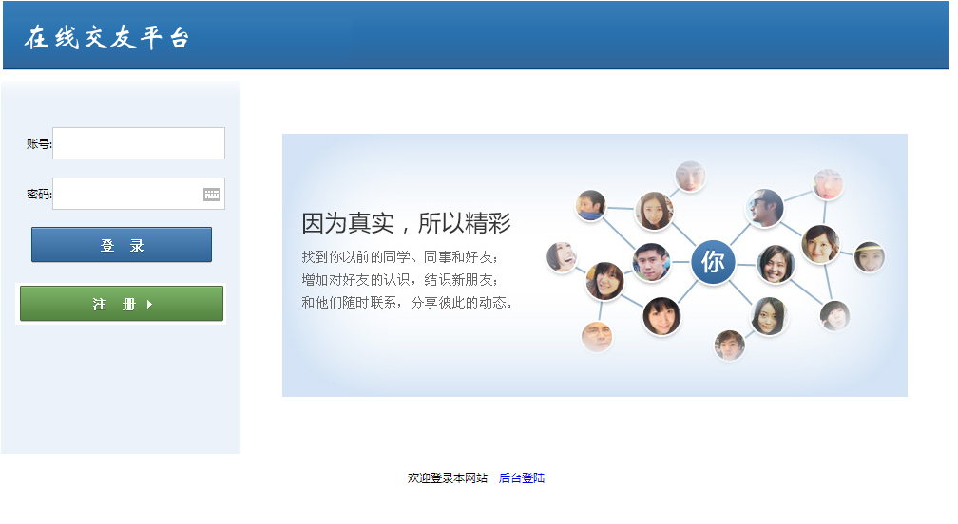
用户登录

Slide 9
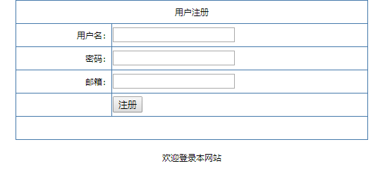
用户注册

Slide 10
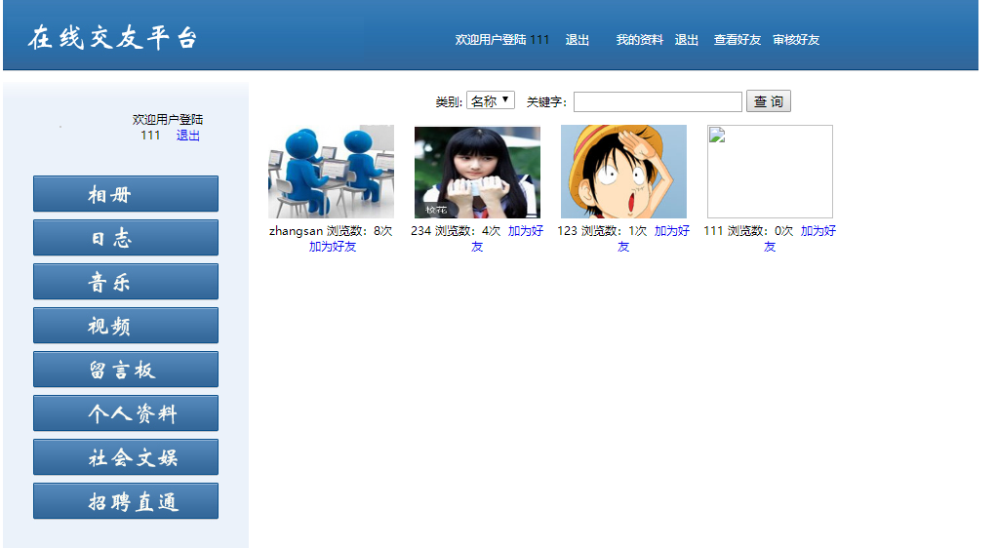
主界面

Slide 11
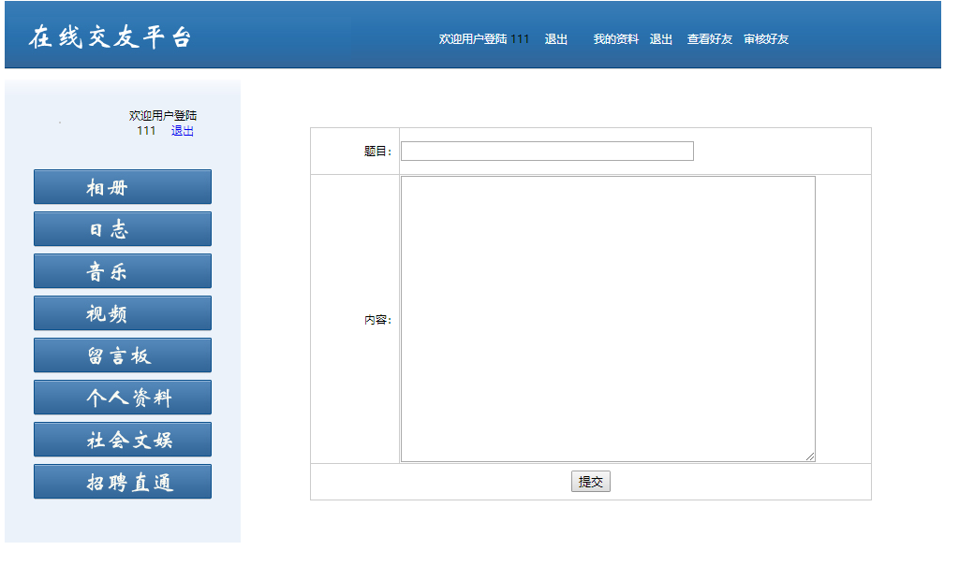
用户编写日志

Slide 12

后台登录

Slide 13
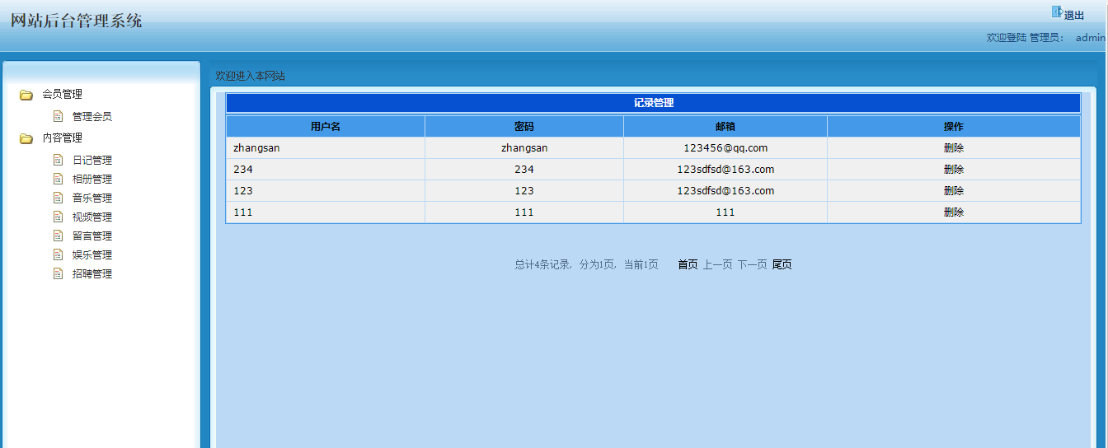
后台管理主界面

Slide 14
Thanks！

